Slide 1


Тестирование программного обеспечения
Автоматизированное
тестирование.
Часть 2
2022

Slide 2
Что это такое?
Selenium Webdriver - инструмент для автоматизации реального браузера, как локально, так и удаленно, наиболее близко имитирующий действия пользователя.

Slide 3
Для работы с Webdriver необходимо:
Браузер. Это реальный браузер определенной версии, установленный на определенной ОС и имеющий свои настройки (по умолчанию или кастомные).
Для управления браузером совершенно необходим driver браузера. Driver на самом деле является веб сервером, который запускает браузер и отправляет ему команды, а также закрывает его. У каждого браузера свой driver.
Скрипт/тест, который содержит набор команд на определенном языке программирования для драйвера браузера.

Slide 4
Основные компоненты WebDriver
Webdriver - самая важная сущность, ответственная за управление браузером. Основной ход скрипта/теста строится именно вокруг экземпляра этой сущности.
Webelement - вторая важная сущность, представляющая собой абстракцию над веб элементом (кнопки, ссылки, инпута и др.).
By - абстракция над локатором веб элемента. Этот класс инкапсулирует информацию о селекторе(например, CSS), а также сам локатор элемента, то есть всю информацию, необходимую для нахождения нужного элемента на странице.

Slide 5
Этапы работы
Нужно создать Webdriver:
WebDriver driver = new ChromeDriver(); При выполнении этой команды будет запущен Chrome, при условии, что он установлен в директорию по умолчанию и путь к ChromeDriver сохранен в системной переменной PATH.
Необходимо открыть тестируемое приложение, перейдя по url:
driver.get("http://mycompany.site.com");

Slide 6
Этапы работы
3. Далее следует серия действий по нахождению элементов на странице и взаимодействию с ними:
By elementLocator = By.id("#element_id"); WebElement element = driver.findElement(elementLocator)); Или
WebElement element = driver.findElement(By.id("#element_id")));

Slide 7
Этапы работы
После нахождения элемента, кликнем по нему:
element.click();
4. В конце теста (часто также и в середине) должна быть какая-то проверка, которая и определит в конечном счете результат выполнения теста:
assertEquals("Webpage expected title", driver.getTitle()); 5. После теста надо закрыть браузер:
driver.quit();

Slide 8
Поиск элементов
можно искать конкретно один элемент:
WebElement element = driver.findElement(By.id("#element_id")));
или несколько
List<WebElement> elements = driver.findElements(By.name("elements_name"))

Slide 9
Не забываем про локаторы!
By.id
WebElement element = driver.findElement(By.id("element_id"));
By.name
WebElement element = driver.findElement(By.name("element_name"));
By.className
WebElement element = driver.findElement(By.className("element_class"));
By.TagName
List<WebElement> elements = driver.findElements(By.tagName("a"));
By.LinkText
WebElement element = driver.findElement(By.linkText("text"));

Slide 10
Не забываем про локаторы!
By.PartialLinkText
WebElement element = driver.findElement(By.partialLinkText("text"));
By.cssSelector
WebElement element=driver.FindElement(By.cssSelector("div.main"));
By.XPath
WebElement element = driver.findElement(By.xpath("//div[@class='main']"));

Slide 11
Xpath
* – любой элемент
/ – следующий элемент по дому
// – пропуск n элементов по дому
*[@id=‘content’] – любой элемент с id=content
*[contains(@class, ‘content') – элемент, в имени класс которого есть content
*[1] – первый дочерний элемент в доме

Slide 12
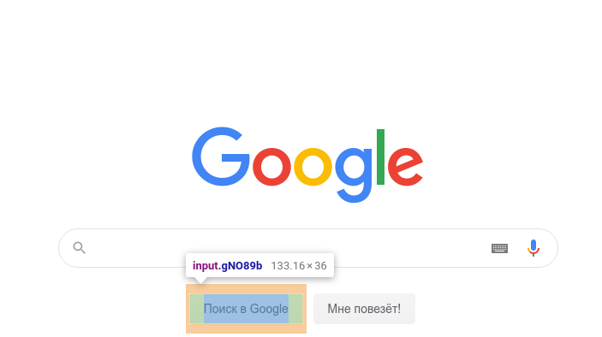
Пример локатора
Плохой локатор //*[@id="tsf"]/div[2]/div[1]/div[1]/div/div[2]/input
Хороший локатор //div[@class=’jsb’]//input[1]

Slide 13
Ожидания неявные
Ожидания для обработки событий – неявные
driver.manage().timeouts().implicitlyWait(10, TimeUnit.SECONDS);

Slide 14
Ожидания явные
Ожидания для обработки событий – явные
WebDriverWait wait = new WebDriverWait(driver, waitTime);
wait.until(ExpectedConditions.visibilityOfElementLocated(By locator));
wait.until(ExpectedConditions.invisibilityOfElementLocated(By locator));
wait.until(ExpectedConditions.presenceOfAllElementsLocatedBy(By locator));

Slide 15
Assertions
assertTrue(message,boolean condition);
assertFalse(message,boolean condition);
assertEquals(expected,actual);
assertNotEquals(type,type);
assertNotNull(message,object);
assertArrayEquals(array,array);

Slide 16
Page object
Page Object - один из наиболее полезных и используемых архитектурных решений в автоматизации. Данный шаблон проектирования помогает инкапсулировать работу с отдельными элементами страницы, что позволяет уменьшить количество кода и его поддержку.
Основные преимущества:
Разделение кода тестов и описания страниц
Объединение всех действий по работе с веб-страницей в одном месте

Slide 17
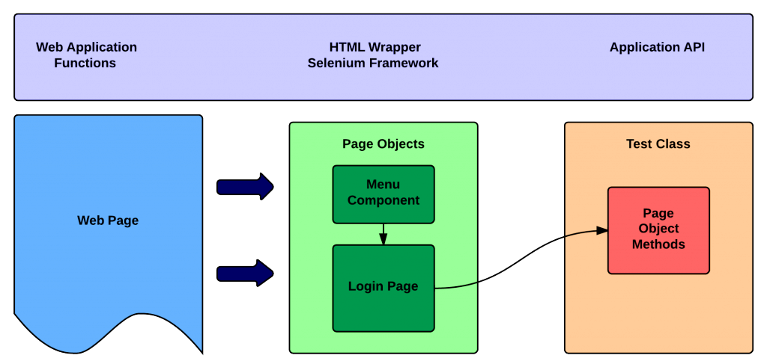
Page object

Slide 18
Ссылка на доки
https://kreisfahrer.gitbooks.io/selenium-webdriver/content/webdriver_intro/index.html

Slide 19
Пример проекта
https://github.com/romanov73/selenium-example
https://gitlab.com/romanov73/tis-2017

Slide 20
Спасибо за внимание!
Рады видеть Вас на наших мероприятиях!
2022

